Slide 1
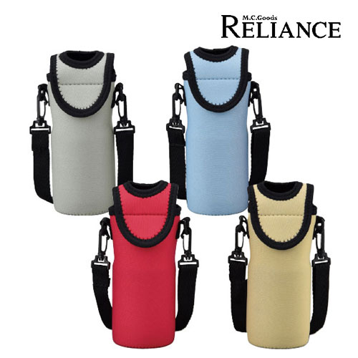
【提案書】
ショルダー付クールキーパー
特徴
500nlサイズのペットボトルやステンレスボトルを携帯するのにとっても便利なショルダーベルト付きのクールキーパーです。アウトドアイベントやキャンペーンの特典用などにもおすすめです。
納期
納期スペース
仕様
素 材 ： ポリエステル・ゴム・PP
サイズ ： Φ65×200mm
包 装 ： ポリ入
お見積
お見積りスペース

Slide 2
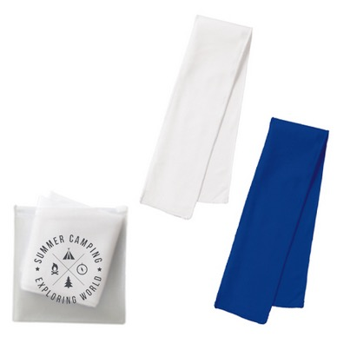
【提案書】
涼感マフラータオル（ソフトケース付）
特徴
水に濡らして軽く絞り、ぱっと開いて首に巻けば心地良いひんやり感を与えてくれるシンプルなマフラータオル。繰り返し使用できる上、持ち歩きに便利なソフトケース付きがポイントです。
納期
納期スペース
仕様
素 材：タオル/ポリエステル､ポーチ/PVC
サイズ：タオル/約800×105mm､ポーチ/120×135mm
包 装：HDPE袋、台紙
備 考：取説付(台紙面) ブルー・ホワイト
お見積
お見積りスペース

Slide 3
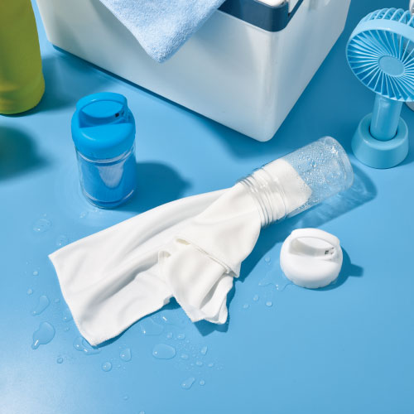
【提案書】
ボトル入ICEタオル(RPET)
特徴
濡らすとひんやりとした心地良さを感じさせてくれる専用ボトル入りのタオルです。素材はリサイクルペットを原料としていますので地球に優しい点も高ポイント。2色展開からお選びください。
納期
納期スペース
仕様
素材：RPET・PET・PP
サイズ：タオル 300×800mm ボトル Φ65×160mm
包装： 箱入 箱サイズ／168×73×73mm
お見積
お見積りスペース

Slide 4
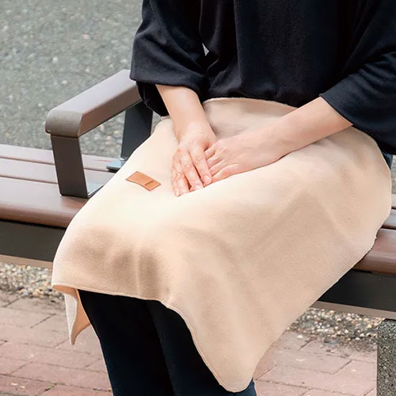
【提案書】
ベルト付エコブランケット
特徴
ベルト付きでコンパクトに折りたためる上に、その見た目もオシャレなブランケットです。ブルーグレーとベージュの2色展開からお選びいただけますし、オリジナル名入れも可能です。
納期
納期スペース
仕様
カラー展開：全2色
素材：生地:再生ポリエステル、ベルト:再生PVC+ポリエステル
サイズ：約W640×H470mm
重量：約72g
包装：透明袋
お見積
お見積りスペース

Slide 5
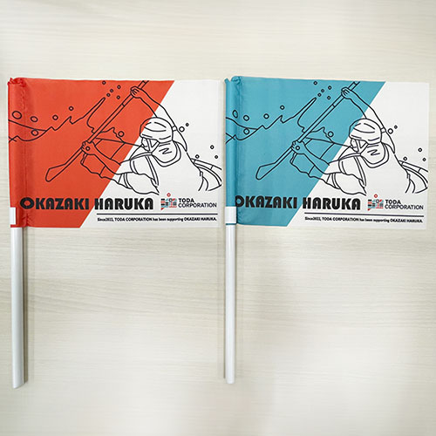
【提案書】
オリジナル手旗
特徴
エレガントで上品なフラワーデザインがオシャレな折りたたみ傘。UVカット率は99.9％と非常に高く、日傘としても利用可能。イベントやキャンペーンの特典用としても人気がある商品です。
商品写
納期
納期スペース
仕様
素材：テトロンポンジ＋塩ビ
サイズ：W297×H210㎜程度
付属品：塩ビパイプ・パッカー付き
備考：印刷：ダイレクト印刷
お見積
お見積りスペース

Slide 6
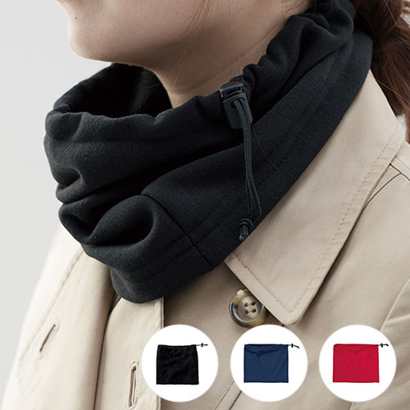
【提案書】
スムースフリース2WAYネックウォーマー
特徴
外側は名入れプリントが綺麗なスムース素材、内側は柔らかい肌触りで暖かさを感じるフリース素材を使ったネックウォーマー。コードを絞ると帽子としても利用できて、大変便利です。
納期
納期スペース
仕様
素 材：ポリエステル 他
サイズ：約270×240mm
付属品：取説付
包 装：PP袋
備 考：レッド・ネイビー・ブラック・アイボリー
お見積
お見積りスペース

Slide 7
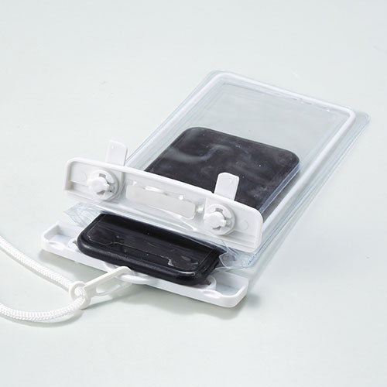
【提案書】
ネックストラップ付きスマホ防滴ポーチ
特徴
アウトドアシーンでは大活躍間違いなしのネックストラップ付きスマホポーチ。防滴使用のため、旅行やレジャー以外にお風呂でスマホを使いたい時などにも役立つアイテムです。
納期
納期スペース
仕様
素材：ABS樹脂、ポリ塩化ビニル、ナイロン
サイズ：約215×110×14mm
包装：ポリ袋入
備考：名入れ可能
お見積
お見積りスペース

Slide 8
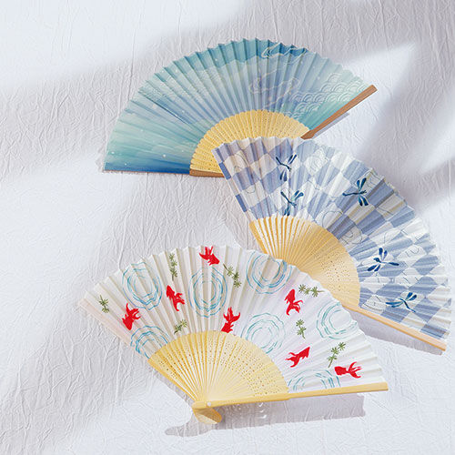
【提案書】
すず音 和柄扇子
特徴
涼しげで爽やかな色彩で描かれた、とんぼ市松、金魚、層雲の3タイプから自由に選べる和柄扇子です。扇子はコンパクトに持ち歩くことができ、電源等も必要ないためエコグッズとしても◎！
納期
納期スペース
仕様
素材：竹、ポリエステル
サイズ：全長約210mm
包装：ポリ袋入
備考：名入れ可能
お見積
お見積りスペース

Slide 9

【提案書】
ストラップ付ルーペ
特徴
胸ポケットに入れられるコンパクトさに加え、首から下げられるストラップ付きのため、いつでもどこでも必要なとき取り出せる便利なルーペです。特典用やノベルティ用におすすめです。
納期
納期スペース
仕様
素材：PC・アクリル・PP・ポリエステル
サイズ：35×106×4mm
包装：台紙付ポリ入
お見積
お見積りスペース

Slide 10
【提案書】
2WAYネックウォーマー
特徴
コードを絞れば帽子としても活用できる便利なネックウォーマーです。冬場のアウトドアイベント等のノベルティグッズとしても高い人気がございます。カラー転換は全５色。
お好みでお選び下さい。
納期
納期スペース
仕様
素 材：ポリエステル 他
サイズ：約270×240mm
付属品：取説付
包 装：PP袋
備 考：トラディショナルレッド・ベーシックネイビー・ダークブラウン・ランプブラック
・キャラメルベージュ
お見積
お見積りスペース

Slide 11
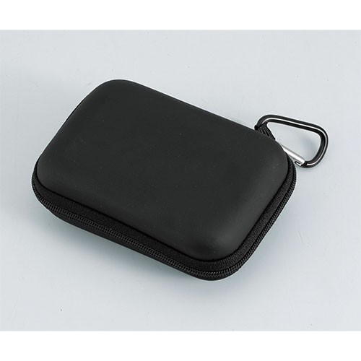
【提案書】
マルチハードケース(カラビナ付き)
特徴
カラビナ付きでバッグなどにも取り付けることができ、ハード素材である程度の衝撃などにも耐えられる便利なケースです。モバイルバッテリーやUSBメモリの携帯用におすすめ。
商品写
納期
納期スペース
仕様
素材：ポリウレタン、ポリエステル、アルミニウム
サイズ：約115×80×40mm
包装：ポリ袋入
備考：名入れ可能
お見積
お見積りスペース

Slide 12
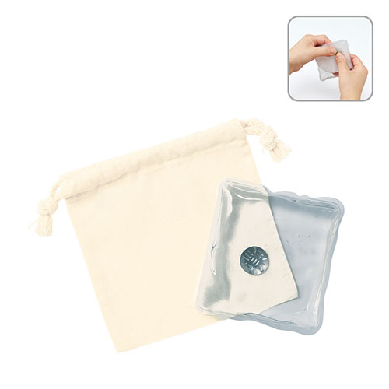
【提案書】
リウォームエコカイロ(巾着付) ナチュラル
特徴
湯煎をして繰り返し使えるエコカイロ。カイロを収納する、持ち運びに便利な専用のコットン巾着に名入れプリントをすれば、オリジナルのノベルティや物販グッズとしても重宝します。
納期
納期スペース
仕様
素材: PVC、水、酢酸ナトリウム、チオ硫酸ナトリウム、コットン 他
サイズ: 巾着:W120×H120(mm) カイロ:W90×H90(mm)
包装: PP袋
備考: 取説付
お見積
お見積りスペース

Slide 13
【提案書】
リル 再生PETブランケット
特徴
ゴミとして回収されたペットボトルの原料にした再生PET100％素材のサステナブルなブランケットです。シックでシンプルな無地タイプのため、ジェンダーレスでどんなシーンにも利用可能。
納期
納期スペース
仕様
カラー展開：単色
素材：ポリエステル
サイズ：600×900mm
お見積
お見積りスペース

Slide 14
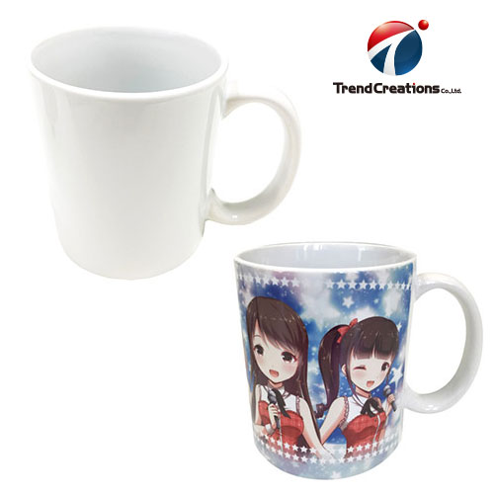
【提案書】
昇華 マグカップ(大) ワイド範囲
特徴
ストーンウェア素材のシンプルな定番マグカップ。フルカラープリントが大きくできるこちらの印刷可能範囲は、横210×高さ95mm。上下の余白はなくフチまで綺麗に名入れ製作可能です。
納期
納期スペース
仕様
素 材 ： スト－ンウェア
サイズ ： 約82Φ×H95mm
容 量 ： 350ml
重 量 ： 315g
付属品 ： 取説1枚同梱
包 装 ： 1個箱梱包(紙箱)
備 考 ： 食品衛生法による厚生省告示第370号に適合
お見積
お見積りスペース

Slide 15
【提案書】
レインポンチョ
特徴
雨の多い季節に行われる野外イベントのお客様用などに最適な、シンプルレインポンチョです。軽量でコンパクトに収納できるため、災害時用の防災アイテムとしてもおすすめです。
納期
納期スペース
仕様
素材：PEVA
サイズ：着丈約102cm 身幅約86.5cm 肩幅約66cm 袖丈約49.5cm(フリーサイズ)
重量：59g
包装：ポリ袋入り
お見積
お見積りスペース

Slide 16
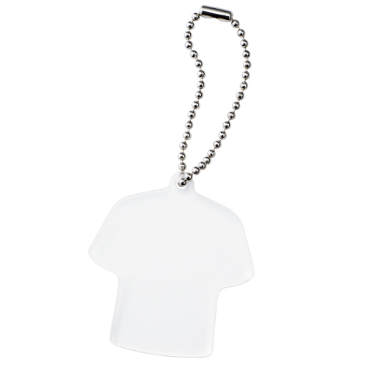
【提案書】
ユニフォームキーホルダー
特徴
オリジナルグッズの定番アイテムとも言える、ユニフォーム型のキーホルダーです。オリジナルデザインのプリント名入れはフルカラーで可能なため同人グッズやライブグッズなどにもおすすめです。
納期
納期スペース
仕様
素 材 ： アクリル(3mm厚)・スチール
サイズ ： 3×46×5mm
付属品 ： ボールチェーン付 ※ボールチェーンはセットされていません。
包 装 ： 包装袋
お見積
お見積りスペース

Slide 17
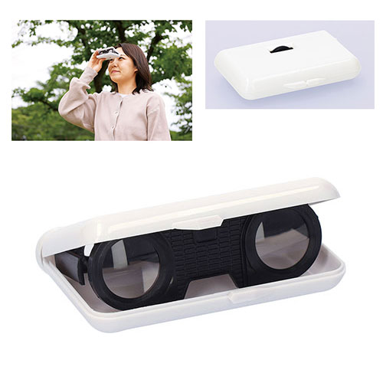
【提案書】
コンパクトオペラグラス
特徴
コンパクトなサイズ感で持ち歩きにも便利なオペラグラスです。ワンタッチで開閉できるため使いたい時にすぐ使えるのも高ポイント！オリジナルグッズやノベルティにおすすめです。
商品写
納期
納期スペース
仕様
素材：ABS・PMMA
包装：箱入 箱サイズ/73×115×25mm
お見積
お見積りスペース

Slide 18
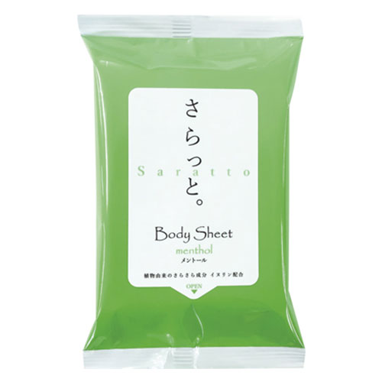
【提案書】
汗ふきシート「さらっと。」20枚 メントール入り
特徴
業界初のサトウキビ由来、100％天然素材のイヌリン配合で、さらさら＆しっとり感を実現した汗ふきシート。冷感効果を感じるメントール入り。20枚入りで夏の外出先でもたっぷり使えます。※プリントを行う場合、最小ロットは1000個からになります。システムの問題で上記の表記が「名入れ有り 100 ／ 無地 1000」となっていますが、「無地 100 ／ 名入れ有り 1000」が正しい内容になります。
※こちらの商品は、最小ロット数単位（倍数）のみの承りになります。名入れを行う場合の最小ロットは、1000個以上からお受けいたします。
納期
納期スペース
仕様
素材：水・エタノール・イソペンチルジオール・イヌリン・メントール・ベンザルコニウムクロリド・ブチルカルバミン酸ヨウカプロピニル
サイズ：本体：約 W95×H155mm、原紙：約 W150×H200mm、不織布40g/平方メートル
生産国：日本
お見積
お見積りスペース

Slide 19
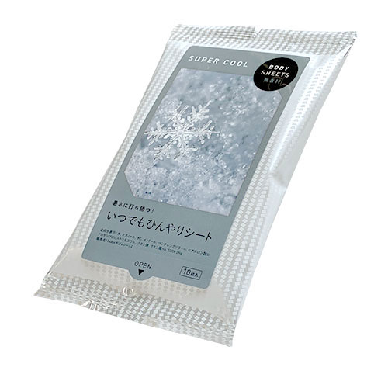
【提案書】
ボディシート SUPER COOL
特徴
無香料＆無着色で、暑い季節に、いつでも何処でもひんやりクールダウンできるボディーシート。大きめサイズのフラップ部分には、オリジナルの名入れプリントもすることができます。
※こちらの商品は、最小ロット数単位（倍数）のみの承りになります。
納期
納期スペース
仕様
素材：水、エタノール、BG、メントール、ペンチレン、グリコール、 ヒアルロン酸ヒドロキシプロピル、トリモニウム、クエン酸、クエン酸Na、EDTA-２Na
サイズ：約90×140×17mm（原紙サイズ：約150×200mm）
備考：枚数：10枚入り
お見積
お見積りスペース

Slide 20
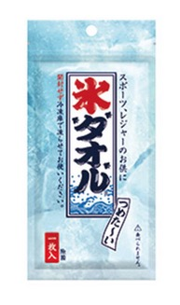
【提案書】
氷タオル
特徴
夏場の屋外フェスや現場作業の暑さ対策として、また急な発熱時の熱冷まし用としても便利に活用できる氷タオルです。冷凍庫に入れて冷やすだけですのでとっても手軽ですので是非ご利用ください。
納期
納期スペース
仕様
素 材：本体/綿､ポリエステル､レーヨン､他 成分/精製水､
除菌剤(塩化ベンゼトニウム 他)､香料
サイズ：タオル本体/約260×260mm､パッケージサイズ/99×200×13mm
付属品：取説付(袋裏面)
お見積
お見積りスペース

Slide 21

【提案書】
氷タオル ver.2
特徴
冷凍庫に入れて冷やしてから開封し使用するタイプの冷感タオル。スポーツ系やアウトドア系イベント、また夏場の野外フェス等におすすめです。また風邪の発熱の際などにも利用可能。
納期
納期スペース
仕様
素 材：本体/綿､ポリエステル､レーヨン､他 成分/精製水､
除菌剤(塩化ベンゼトニウム 他)､香料
サイズ：オル本体/約260×260mm､パッケージサイズ/99×200×13mm
付属品：取説付(袋裏面)
お見積
お見積りスペース

Slide 22
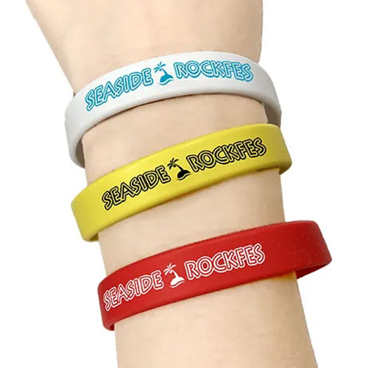
【提案書】
オリジナルラバーバンド
特徴
アーティストのライブグッズの定番としておしゃれなライブキッズに人気の合成樹脂製ラバーバンド。オリジナルの文字やロゴ、イラストを一色シルク印刷で名入れすることができます。
商品写
納期
納期スペース
仕様
素材：ソフトPVC
サイズ：ご相談ください
包装：個別袋入れ
備考：印刷：シルク印刷
お見積
お見積りスペース

Slide 23
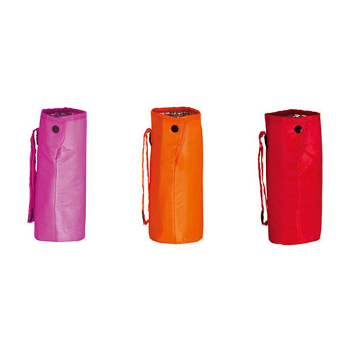
【提案書】
セルトナ・コンパクトボトルホルダー
特徴
アルミ蒸着フィルムで保冷保温性も抜群な上、ストラップ付きで携帯性も良く、また見た目もすっきりとオシャレな500mlボトルホルダーです。オリジナル名入れも可能ですので販促用にも是非。
納期
納期スペース
仕様
カラー展開：全3色
素材：ステンレス・PP・シリコン
サイズ：φ58×142mm
容量：25ml
包装：化粧箱
備考：真空構造、内面/ミラー仕上げ
お見積
お見積りスペース

Slide 24
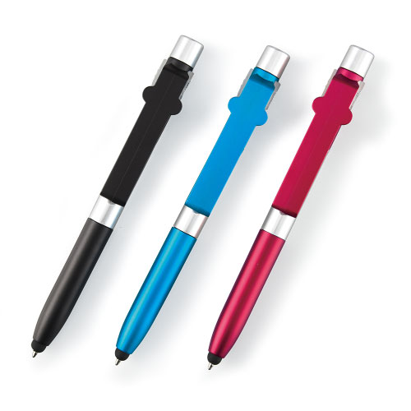
【提案書】
New 4in1ボールペン
特徴
スマホスタンド、タッチペン、そしてライトとしても利用できるためとっても便利なボールペンです。カラーバリエーションはレッド、ブルー、ブラックの3色展開。オリジナル名入れも可能です。
納期
納期スペース
仕様
素 材 ： ABS・シリコンゴム
サイズ ： 139×16×15mm
包 装 ： 箱入 箱サイズ/155×20×20mm
備 考 ： ボタン電池(AG4)3ヶ内蔵
お見積
お見積りスペース

Slide 25
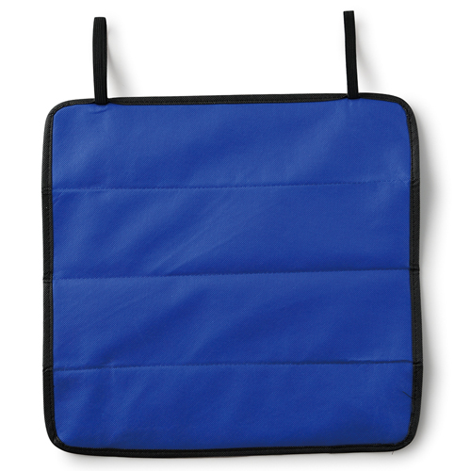
【提案書】
折りたたみシート
特徴
スポーツ観戦やアウトドアにとっても役立つ折りたたみ式で手軽に携帯できるシンプルなシートです。ノベルティや特典用、景品用などにもおすすめですので、是非ご活用ください。
納期
納期スペース
仕様
素 材 ： PP・アルミニウム
サイズ ： 350×363×3mm
包 装 ： ポリ入
お見積
お見積りスペース

Slide 26
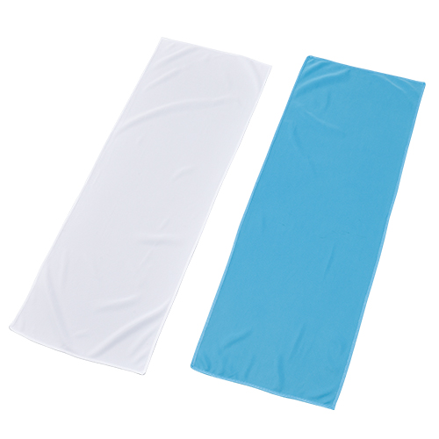
【提案書】
アイスタオル
特徴
濡らして絞るとそれだけでひんやりとした涼感を得られる昨今流行のタオルです。暑い夏場のイベント・キャンペーンのちょっとした特典用などにもおすすめ。カラーはホワイトとブルーの2色展開。
納期
納期スペース
仕様
素 材 ： ポリエステル100%
サイズ ： 300×850mm
包 装 ： ポリ入
お見積
お見積りスペース

Slide 27
【提案書】
パステルカラークールタオル(ポーチ入り)
特徴
専用ボトルケース付きで、濡れたままでも持ち運びが出来て非常に便利なクールタオルです。水に濡らすだけで何度でも繰り返し使えて、ひんやりと冷たく気持ちが良いアイテムです。
納期
納期スペース
仕様
カラー展開：ピンク、パープル、ブルー
素材：タオル:ポリエステルポーチ:ポリ塩化ビニル
サイズ：タオル:約105×800mm ポーチ:約135×120mm
包装：ポリ袋入
備考：名入れ可能
お見積
お見積りスペース

Slide 28
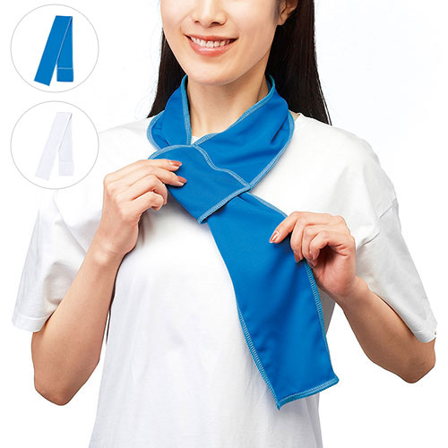
【提案書】
クールマフラータオル
特徴
首を冷やせる、マフラータイプのクールタオル。水に浸して絞って振るだけで誰でも手軽に使えます。名入れが映えるシンプルなデザインなので夏用の企業ノベルティや物販品にも活用できます。
納期
納期スペース
仕様
カラー展開：ブルー、ホワイト
素材：ポリエステル
サイズ：約100×900mm
包装：ポリ袋入
備考：名入れ可能
お見積
お見積りスペース

Slide 29
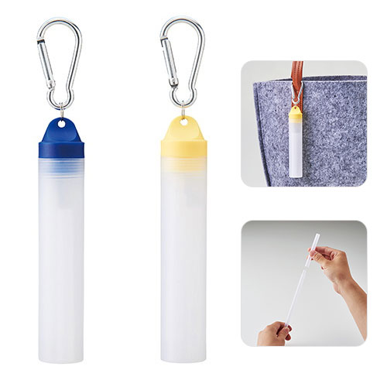
【提案書】
ポータブルストロー
特徴
組み立て式のストローです。携帯しやすいカラビナ付きケースに入っており、使い捨てせずに繰り返し使えるので、環境保護に役立つアイテムです。ストローを洗う洗浄用ブラシも付いています。
納期
納期スペース
仕様
素 材：PP、アルミ、ステンレス、ナイロン
サイズ：ケース：φ23×125mm（カラビナ含まず）
（包装形態：化粧箱：30×30×162mm）
重 量：約32g
付属品：洗浄用ブラシ
備 考：ブルー・イエロー
お見積
お見積りスペース

Slide 30
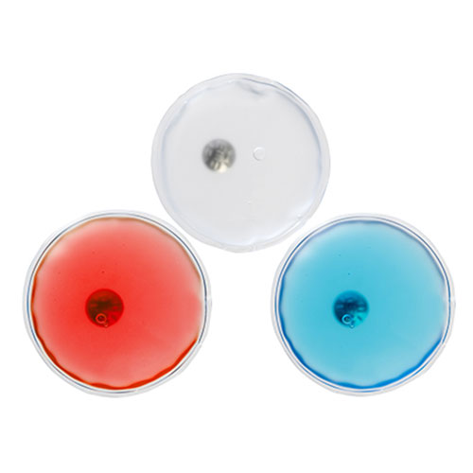
【提案書】
リサイクルエコカイロ
特徴
繰り返し使えて地球環境に優しいリサイクルエコカイロ。液体結晶化の発熱で約40度の温かさが30分程度持続します。使用後は煮沸したのち流水で一気に冷ませば再利用可能です。
商品写
納期
納期スペース
仕様
サイズ：約φ95×12mm
重量：約98g
包装：台紙入透明袋
お見積
お見積りスペース

Slide 31
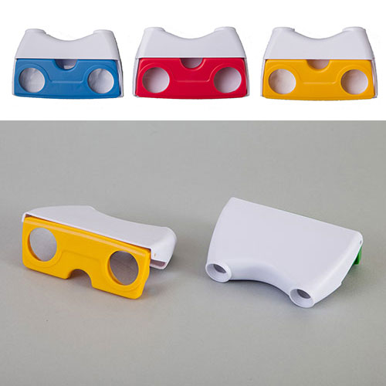
【提案書】
New ポケット双眼鏡
特徴
シンプルかつポップなデザインで持ち歩きにも便利な双眼鏡です。オリジナルのコンサートグッズをはじめ、さまざまイベントの物販用アイテムとして、またノベルティグッズとしておすすめです。
納期
納期スペース
仕様
プリント色数：1色
素材：ABS
サイズ：62×98×38mm
重量：29g
包装：化粧箱
生産国：中国
お見積
お見積りスペース

Slide 32
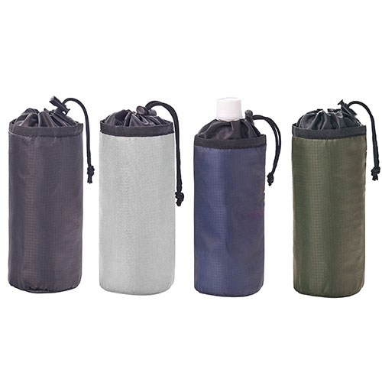
【提案書】
テントクロス保冷温ボトルホルダー
特徴
耐久性と撥水性に優れたテントクロス生地を使用したボトルホルダー。保冷保温効果にも優れており、さらに長さ調整可能なストラップ付きで肩から下げることもできるため非常に便利です。
納期
納期スペース
仕様
カラー展開：全4色
素材：ポリエステル他
サイズ：縦80×横80×高220(ｍｍ)
包装：台紙、PP袋入
備考：400個以上元払いサービス
お見積
お見積りスペース

